Slide 1
التصميم الجرافيكي
مفهومه │تاريخه
أهميته │أسسه ومبادئه

Slide 2
ما هو التصميم الجرافيكي !؟
التصميم هو ترجمة وتعبير عن موضوع معين عبر طرح أفكار معينة وهادفة ذات صلة بالهدف من التنفيذ، وهذه الأفكار تحمل قيم جمالية تعبيرية قيّمة.

Slide 3
والتصميم الجرافيكي هو صياغة عدد من الأفكار بأسلوب منظم وذو أسس فنية جميلة عبر الوسائط الإلكترونية بهدف وظيفي نفعي أو لغرض فني .

Slide 4
ويستخدم التصميم الجرافيكي عدد من الأساليب المتنوعة في إنتاج التصميمات، منها الجمع بين الرموز والصور أو الكلمات لخلق تمثيل مرئي للأفكار والرسائل . وقد يستخدم التقنيات الطباعية للوصول إلى نتائجه المرغوبة وقد يكتفي بالتصميم الرقمي.

Slide 5
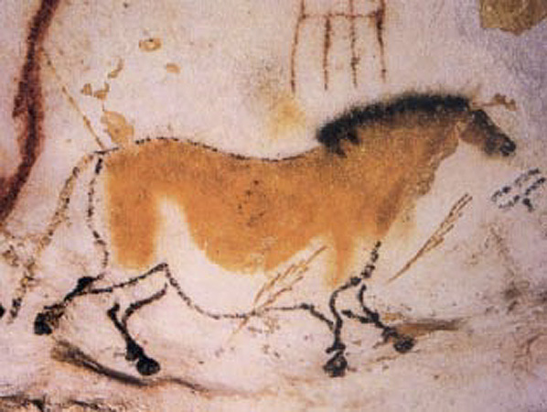
تاريخ التصميم الجرافيكي
التصميم قديم قدم الإنسان ..
كهوف لاسكو في جنوب فرنسا تظهر رسوم الحيوانات على جدرانها والتي تعود إلى 16000 سنه مضت.

Slide 6
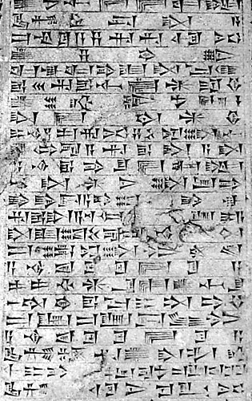
أول حضارة استخدمت الصور للدلالة على الأشياء عن طريق اختراعهم للكتابة المسمارية 300 سنة قبل الميلاد، والتي تعد شرارة البداية لظهور عصر الطباعة فيما بعد.

Slide 7
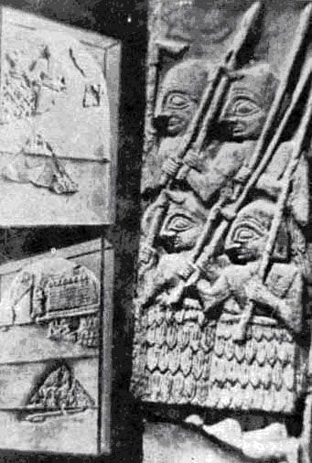
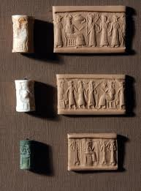
الأختام الإسطوانية السومرية جدارية منحوتة من العصر السومري

Slide 8
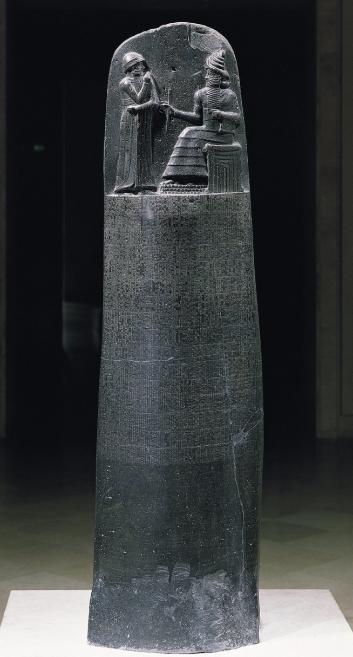
من اشهر الأمثلة التاريخية على التصميم الجرافيكي هو لوح حامورابي الذي قام بإقامته البابليين على 12عمود التي تحمل أكثر من 200 قانون سنه الملك بابل و اراد بذلك نشرها وإعلانها لشعبه.

Slide 9
ظهرت أول صورة مطبوعة على ورق لدى الصينيين منذ 800 سنة قبل الميلاد وانتقلت هذه التقنية لدى أغلب الحضارات الشرقية والأوروبية واتخذوها أسلوباً في الطباعة والنشر.
أحدث اختراع آلة الطباعة ثورة في تاريخ التصميم الجرافيكي والذي كان من قبل الحضارة الرومانية في القرن الخامس عشر، واستمر بعد ذلك الأوربيون في تطوير آلة الطباعة جيلا بعد جيل .
مع حدوث الثورة الصناعية وزيادة الاستهلاك والإنتاج تطور التصميم الطباعي وتطورت التقنيات التصميمية لتظهر وبشكل كبير الملصقات الإعلانية وأغلفة العبوات والشعارات وغيرها.

Slide 10
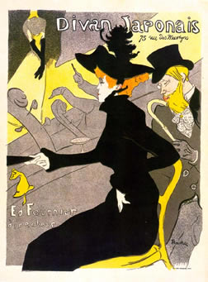
هنري تولوز-لوتريك
1895

Slide 11
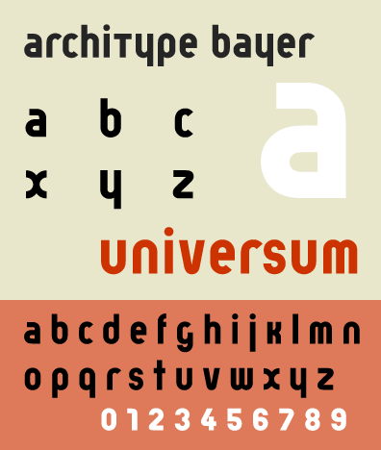
ما نعرفه اليوم عن التصميم الجرافيكي ظهر بجهود رواد مدرسة الباوهاوس أمثال (باير و موهولي ) الذين أبدعوا تقنيات طباعية جديدة للإنتاج التصاميم المختلفة.
الثورة التكنلوجية في القرن العشرين هي أهم حدث معاصر أدى إلى وصول التصميم الجرافيكي بالمستوى التقني الدقيق الغير مسبوق والذي نتعرض له حاليا في العديد من القنوات والوسائل من حولنا .

Slide 12
أهمية التصميم الجرافيكي:
يعتبر التصميم في عصرنا الحالي نظام إنساني أساسي وأحد أهم الأسس الفنية في حياتنا المعاصرة، فالتصميم الجرافيكي هو أحد مجالات النشاط الفني التي لا يمكن الاستغناء عنه.
وظل ولفترة طويلة يختص بإنتاج المطبوعات ( مجلات – كتب – جرائد – أوراق رسمية – ملصقات دعائية .. الخ) ، أما الآن فقد أضحى التصميم الجرافيكي فن قائم بذاته وتدخل في إنتاجه عدد من الوسائط الجديدة مثل الصوت والحركة ، وخاصة عبر التكنولوجيا الرقمية الحديثة ، ودون الحاجة إلى طباعتها مثل صفحات الإنترنت وغيرها.

Slide 13
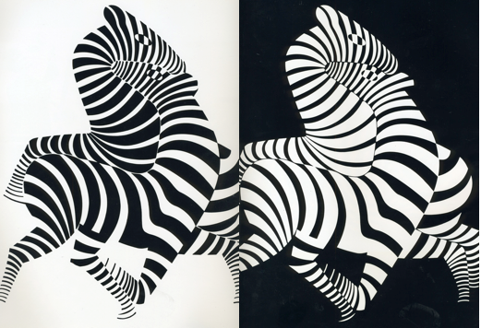
مبادئ التصميم الجرافيكي
التصميم الجرافيكي هادف : أي أنه يهدف إلى منفعة ، فهو طريقة لتوضيح كيفية الأشياء التي يعبر عنها، مثل كيفية شراء سلعة معينة ، أو كيف هي الأمومة عندما نمثلها في صور وهكذا.
التصميم أعلامي : أي يحمل معلومة وينقلها إلى الناس .
التصميم عملية متسلسلة ومتعاقبة: أي أنه يبدأ بمعلومات عامة ومن ثم يبدأ بتجميع الأفكار ومن ثم تنفيذها وتنقيحها ومن ثم الإخراج النهائي.
التصميم يستخدم العلاقات البصرية بين الأشكال :
شكل سلبي / إيجابي

Slide 14
شكل متوازن / غير متوازن
خلف /أمام
مساحة معتمة / شفافة

Slide 15
أسس التصميم الجرافيكي
الوحدة

Slide 16
التوازن

Slide 17
الإيقاع

Slide 18
الحركة

Slide 19
الفراغ

